Slide 1
МБДОУ «Детский сад комбинированного вида № 21 «Гнёздышко»
«Сенсорное развитие»
учитель-логопед:
Шмыга Марина Викторовна
Воспитатель:
Проваткина Елена Геннадьевна
Междуреченский городской округ, 2023г.

Slide 2
Сенсорные ощущения могут быть разными:
• зрительные ощущения – ребёнок видит контраст между светом и темнотой, различает цвета и оттенки, форму и величину предметов, их количество и расположение в пространстве;
• слуховые ощущения – ребёнок слышит разнообразные звуки – музыку, звуки природы, шумы города, человеческую речь, и учится их различать;
• осязательные ощущения – ребёнок ощущает посредством прикосновений, ощупывания различные по фактуре материалы, поверхности различных по величине и форме предметов, гладит животных, обнимает близких ему людей;
• обонятельные ощущения – ребёнок вдыхает и учится различать разнообразные запахи окружающего мира;
• вкусовые ощущения – ребёнок пробует и учится различать на вкус разнообразные продукты питания и блюда.

Slide 3
Сенсорное развитие ребёнка – это развитие его восприятия и формирование представлений о свойствах предметов и различных явлениях окружающего мира. Необходимо предоставить ребенку для восприятия как можно больше разнообразных сенсорных впечатлений, а также обучить его действиям – осматриванию, выслушиванию, ощупыванию, опробыванию и другому. Нам, взрослым, под силу помочь малышу увидеть красоту и многообразие окружающего мира, а также воспринимать сенсорные впечатления более осознанно – запоминать, дифференцировать, называть, использовать знания о свойствах предметов и явлений в различных ситуациях.

Slide 4
Сенсорное развитие, направленное на формирование полноценного восприятия окружающей действительности, служит основой познания мира, первой ступенью которого является чувственный опыт.
Успешность умственного, эстетического и нравственного воспитания в значительной степени зависит от уровня сенсорного развития детей, т. е. насколько совершенно ребенок слышит, видит, осязает окружающее.

Slide 5
Малыш рождается на свет с готовыми к функционированию органами чувств. Но это лишь предпосылки для восприятия окружающей действительности.
Полноценное сенсорное развитие осуществляется только в процессе сенсорного воспитания, когда у детей целенаправленно формируются эталонные представления о цвете, форме, величине, о признаках и свойствах различных предметов и материалов, их положении в пространстве и др., развиваются все виды восприятия, тем самым закладывается основа для развития умственной деятельности.

Slide 6
Сенсорные эталоны – это общепринятые образцы внешних свойств предметов.
В качестве сенсорных эталонов цвета выступают семь цветов спектра и их оттенки по светлоте и насыщенности.
В качестве сенсорных эталонов формы – геометрические фигуры.
В качестве сенсорных эталонов величины – метрическая система мер.
В слуховом восприятии эталонами являются звуковысотные отношения, фонемы родного языка, музыкальные ноты и др.
Во вкусовом восприятии – это четыре основных вкуса (солёный, сладкий, кислый, горький) и их сочетания.

Slide 7
Сенсорное воспитание занимает огромное место в педагогическом процессе и осуществляется постоянно:
- в образовательной деятельности (включение задач сенсорного воспитания, их связь с содержательной для ребёнка деятельностью позволяет педагогу планомерно формировать сенсорные процессы, содействовать умственному развитию детей, практически действуя с предметами, ребёнок накапливает чувственный опыт);
- в повседневной жизни (происходит обогащение личности ребёнка через непосредственное общение с природой, с явлениями общественной жизни, с миром вещей, созданных руками человека).

Slide 8
Сенсорное развитие осуществляют через разные формы и методы работы:
экспериментирование
наблюдение
игры
Игры с водой -учим ловить игрушки сачком, пускать кораблики, лодочки, разноцветные шарики, переливать воду из ведра в ведро, наливать в ситечко и наблюдать, как вода течет через отверстия.
Игры с речным и кинетическим песком - учим детей пересыпать, лепить, находить в песке предметы по цвету, форме и др.
Во время наблюдений в природе дети получают множество впечатлений. Знакомя детей с разнообразными деревьями, необходимо обратить их внимание на то, что стволы некоторых – гладкие (берёза), а у других (ель) – всегда шероховатые. Для того чтобы понять смысл этих слов детям нужно всего лишь дотронуться рукой, погладить ствол.
Большое значение при работе с детьми имеют подвижные игры. Например, при изучении понятий «высокий», «низкий», дети определяли при наблюдениях (дерево высокое и низкое, после объяснений правил игры, затем говорим: «Раз, два, три к высокой берёзе беги!», или «Раз, два, три, к низкой берёзе беги!»
Дидактические игры являются для малышей наиболее подходящей формой обучения сенсорным эталоном.

Slide 9
Формирование у детей представлений о цвете, величине и форме строится следующим образом
о цвете
о величине
о форме
- на первом этапе детей ориентируют в двух контрастных цветах, формируют умение подбирать к образцу однородные парные предметы.
- на втором этапе детей ориентируют в 4 контрастных цветах: красный, синий, желтый и зеленый. «Макароны», «Ромашка», «Крышечки», «Ризиночки».
- на третьем этапе – подбор игрушек, природного материала к слову, обозначающему цвет предмета (4-6 цветов). Дети играют и выполняют следующие задания: «Найдите предметы только … цвета» игры с песком, с кинетическим песком.
подбор одинаковых величин по образцу;
различия между предметами по величине путём прикладывания и наложения;
закрепление названий за предметами разной величины «большой», «маленький», «короткий», «длинный», «узкий», «широкий».
наложение фигур,
прикладывание,
переворачивание,
обведение пальцами контура,
ощупывание.

Slide 10
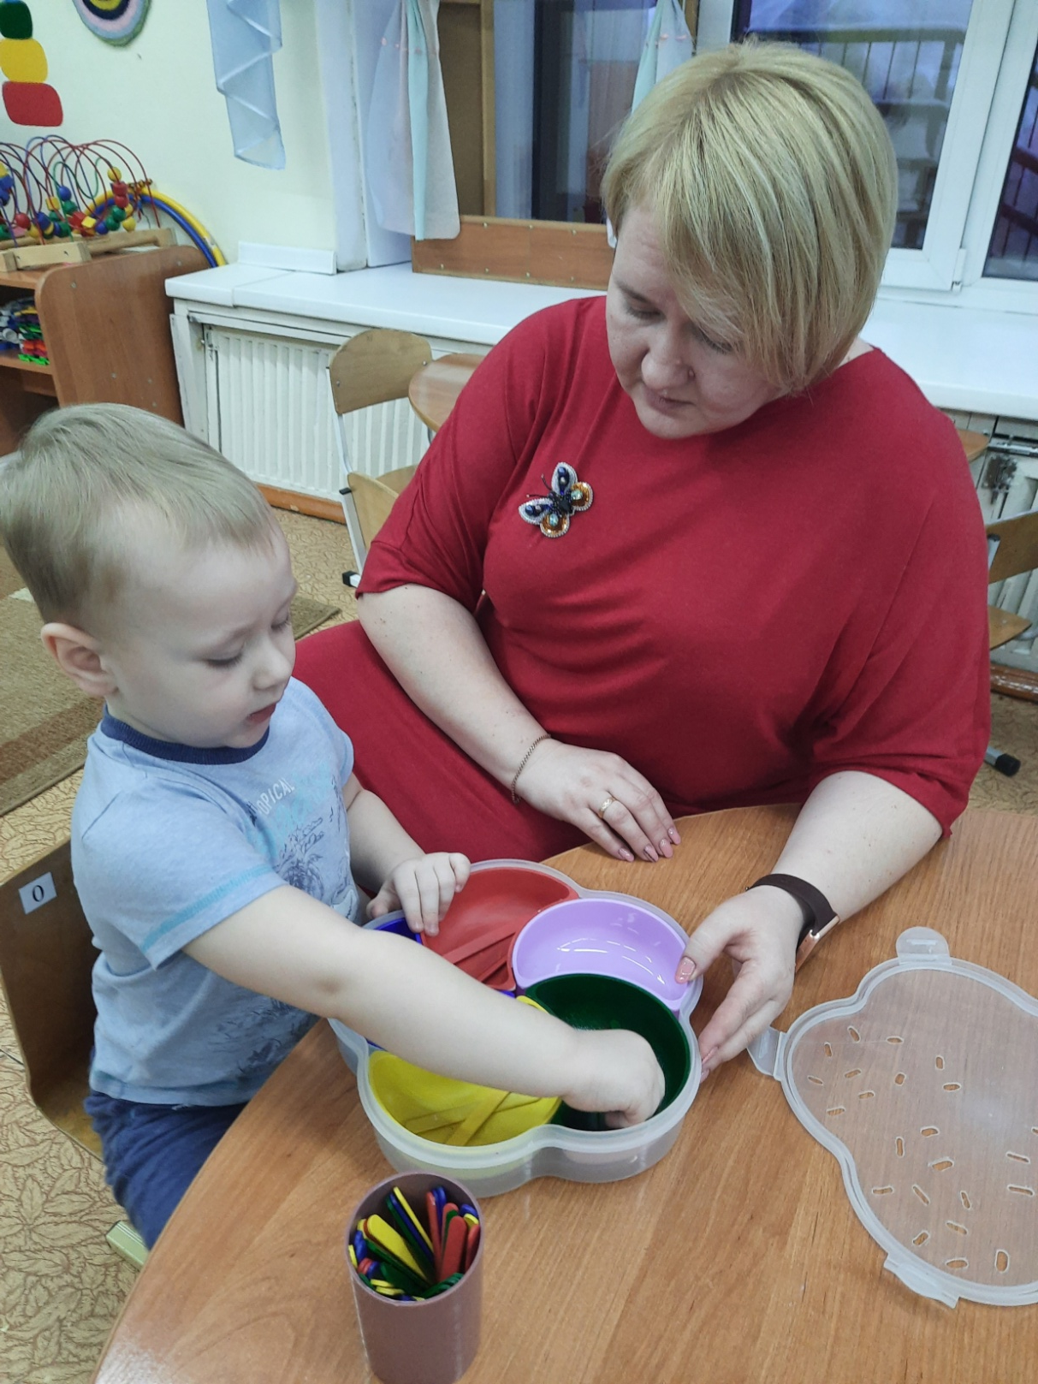
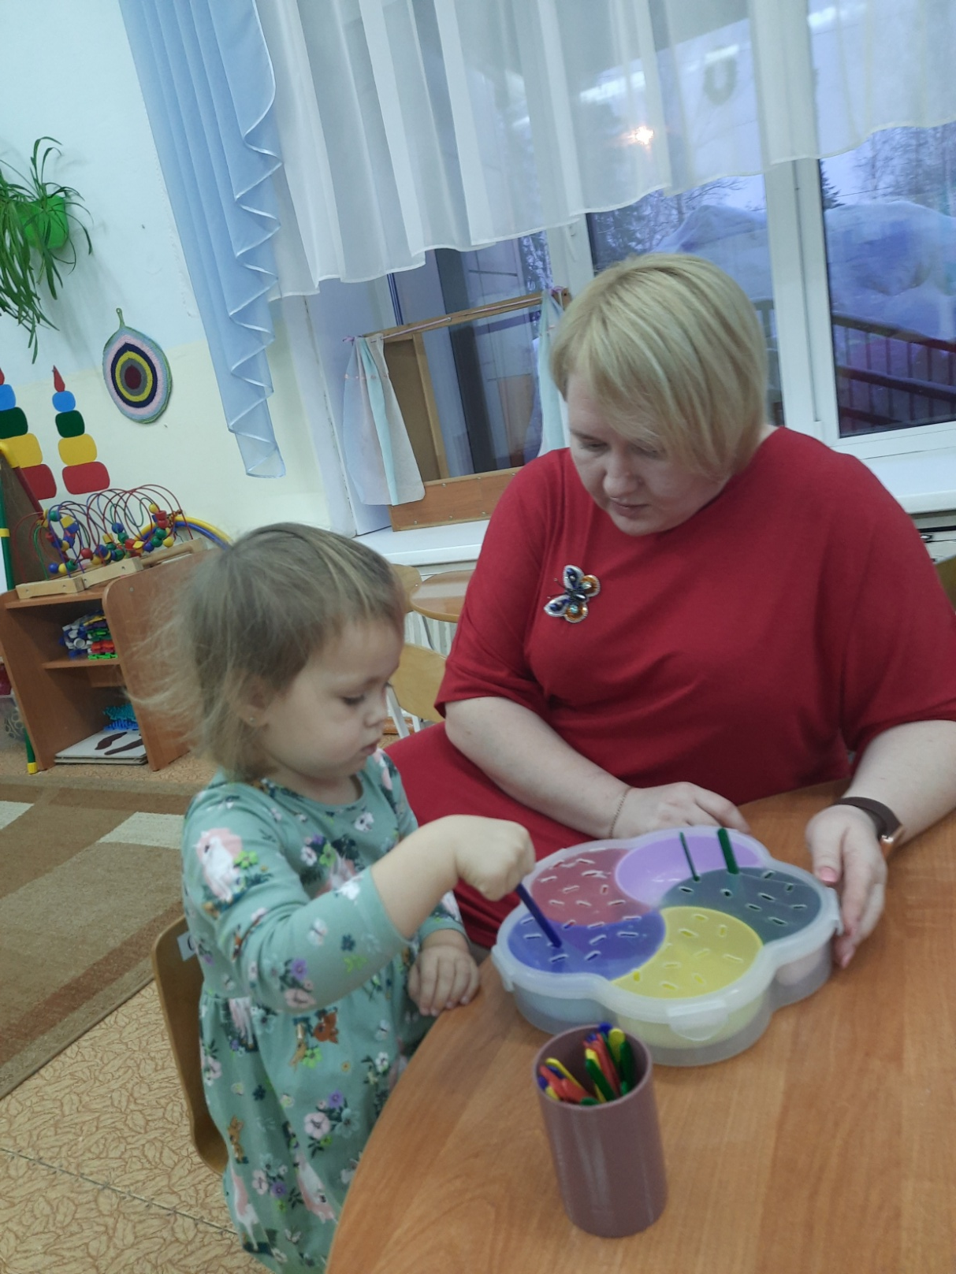
Игра «Ромашка»
Логическое мышление
Мелкая моторика рук
Закрепление цвета

Slide 11
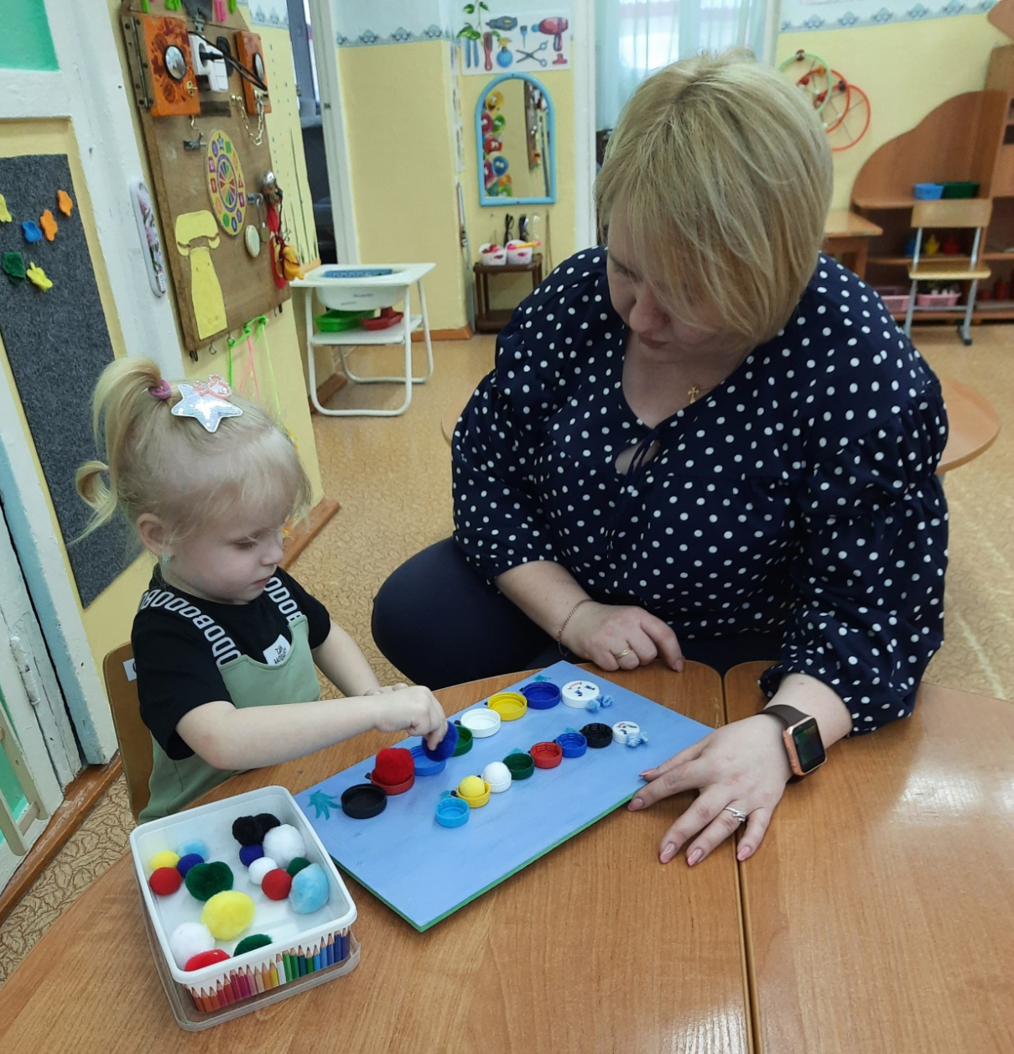
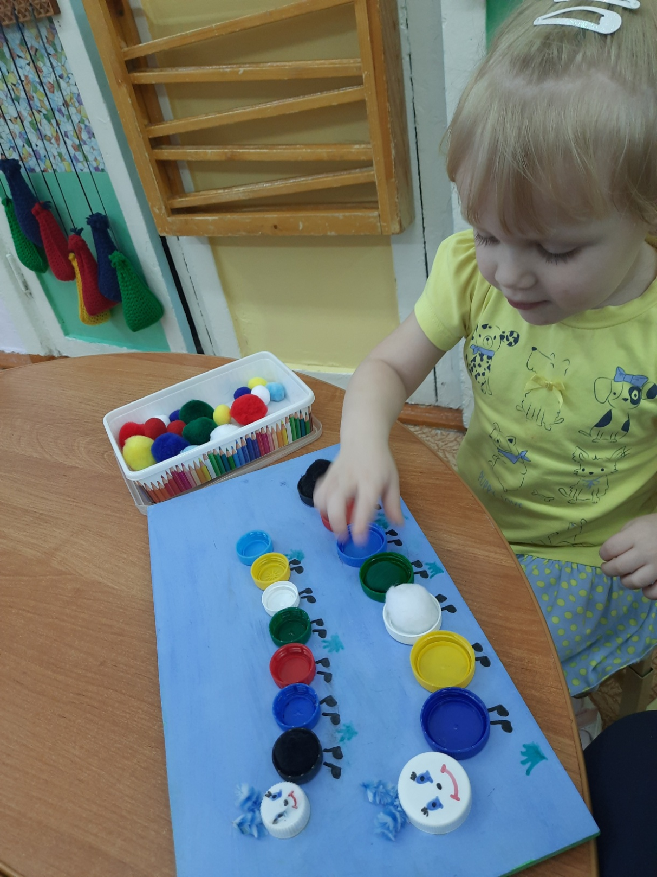
Игра «Гусеница»
Логическое мышление
Мелкая моторика рук
Закрепление цвета и величины

Slide 12
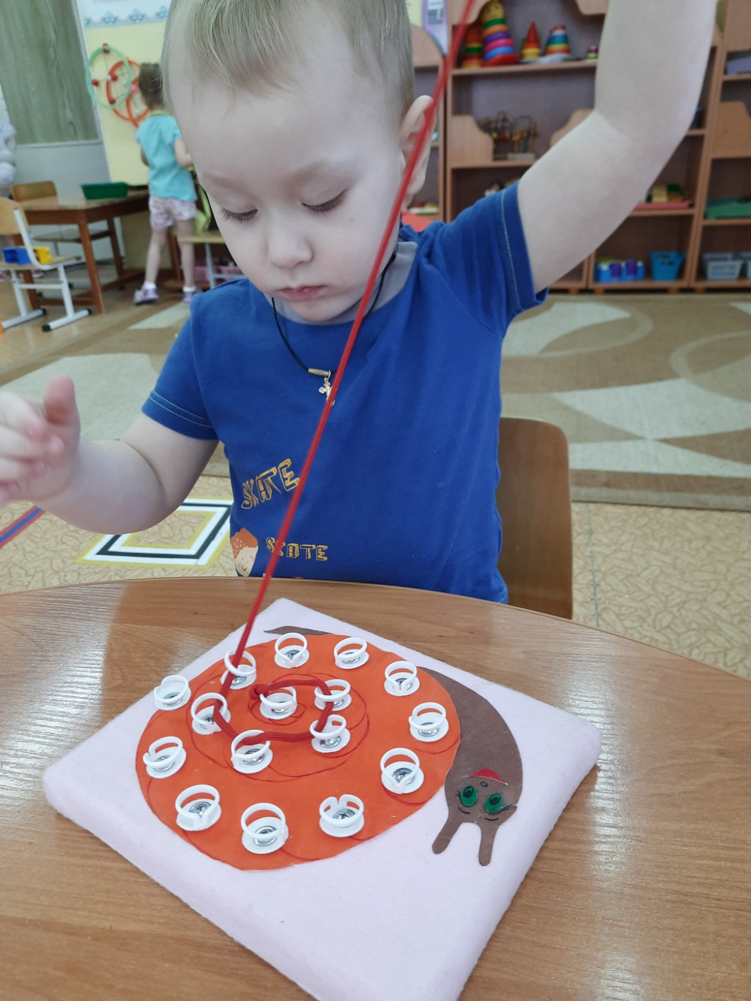
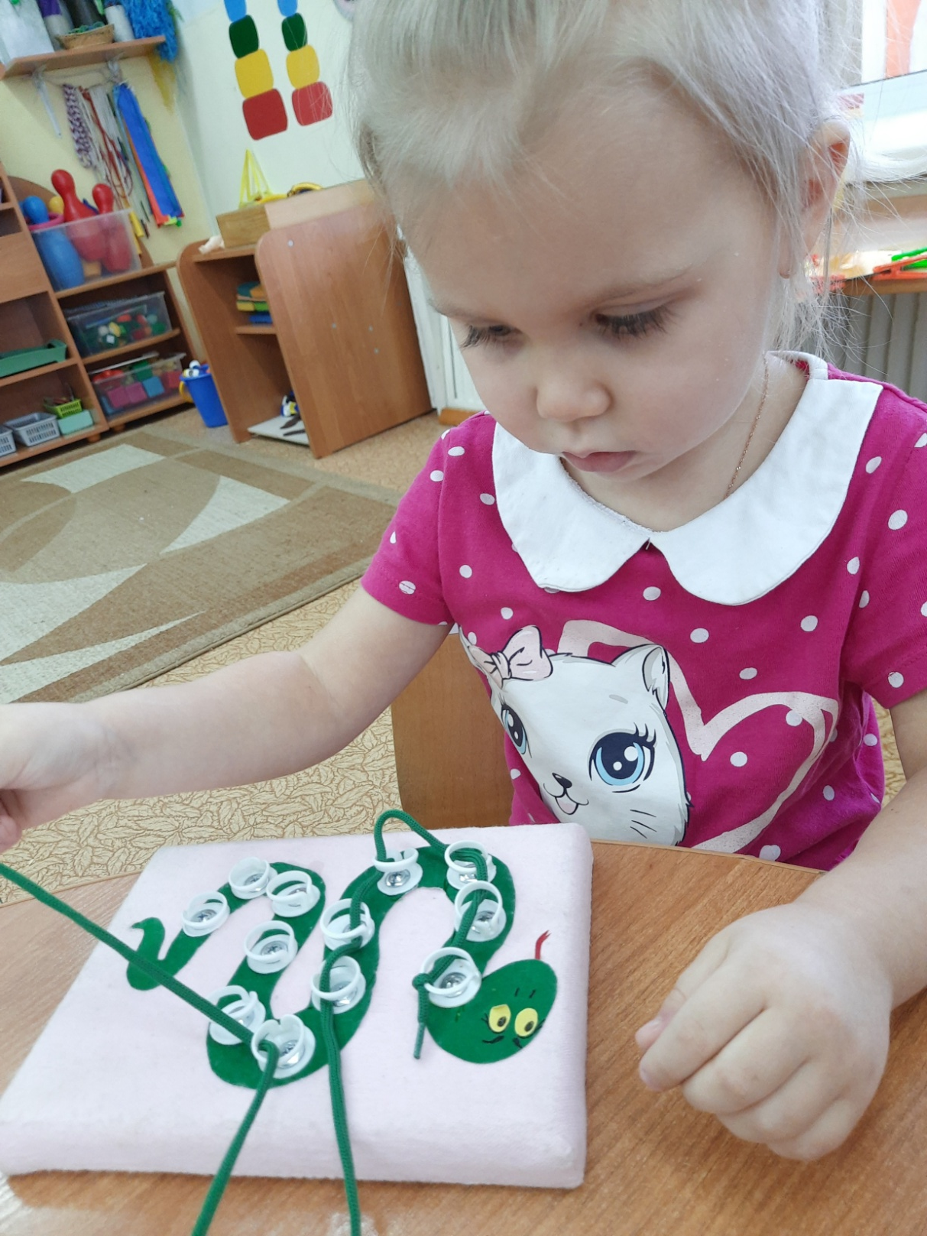
Игра «Шнуровка»
Уровень развития крупной и мелкой моторики
Инициативность и самостоятельность
Способность к волевым усилиям

Slide 13
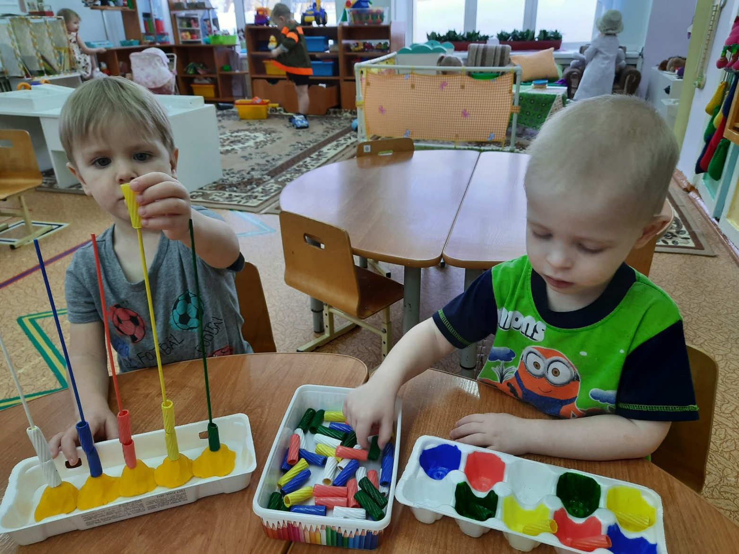
Игра «Макароны»
Закрепление цвета
Воображение
Сенсорика

Slide 14
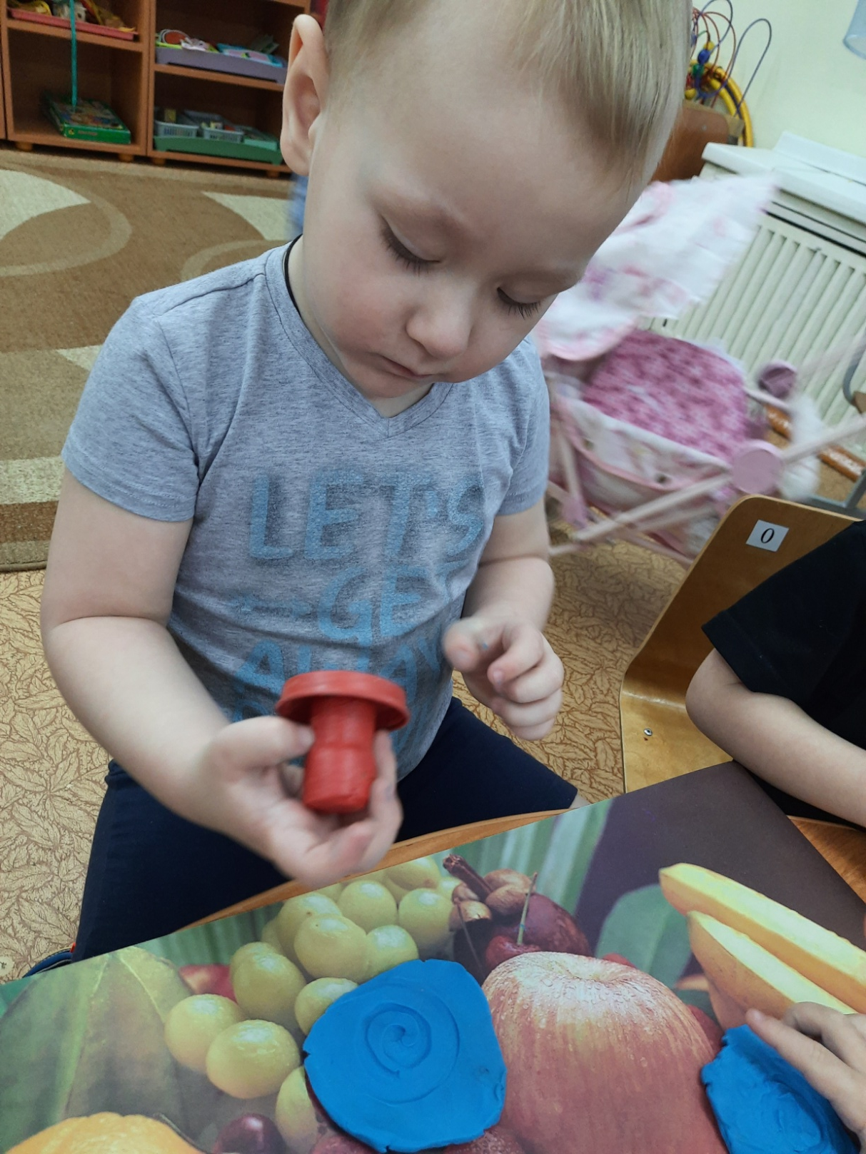
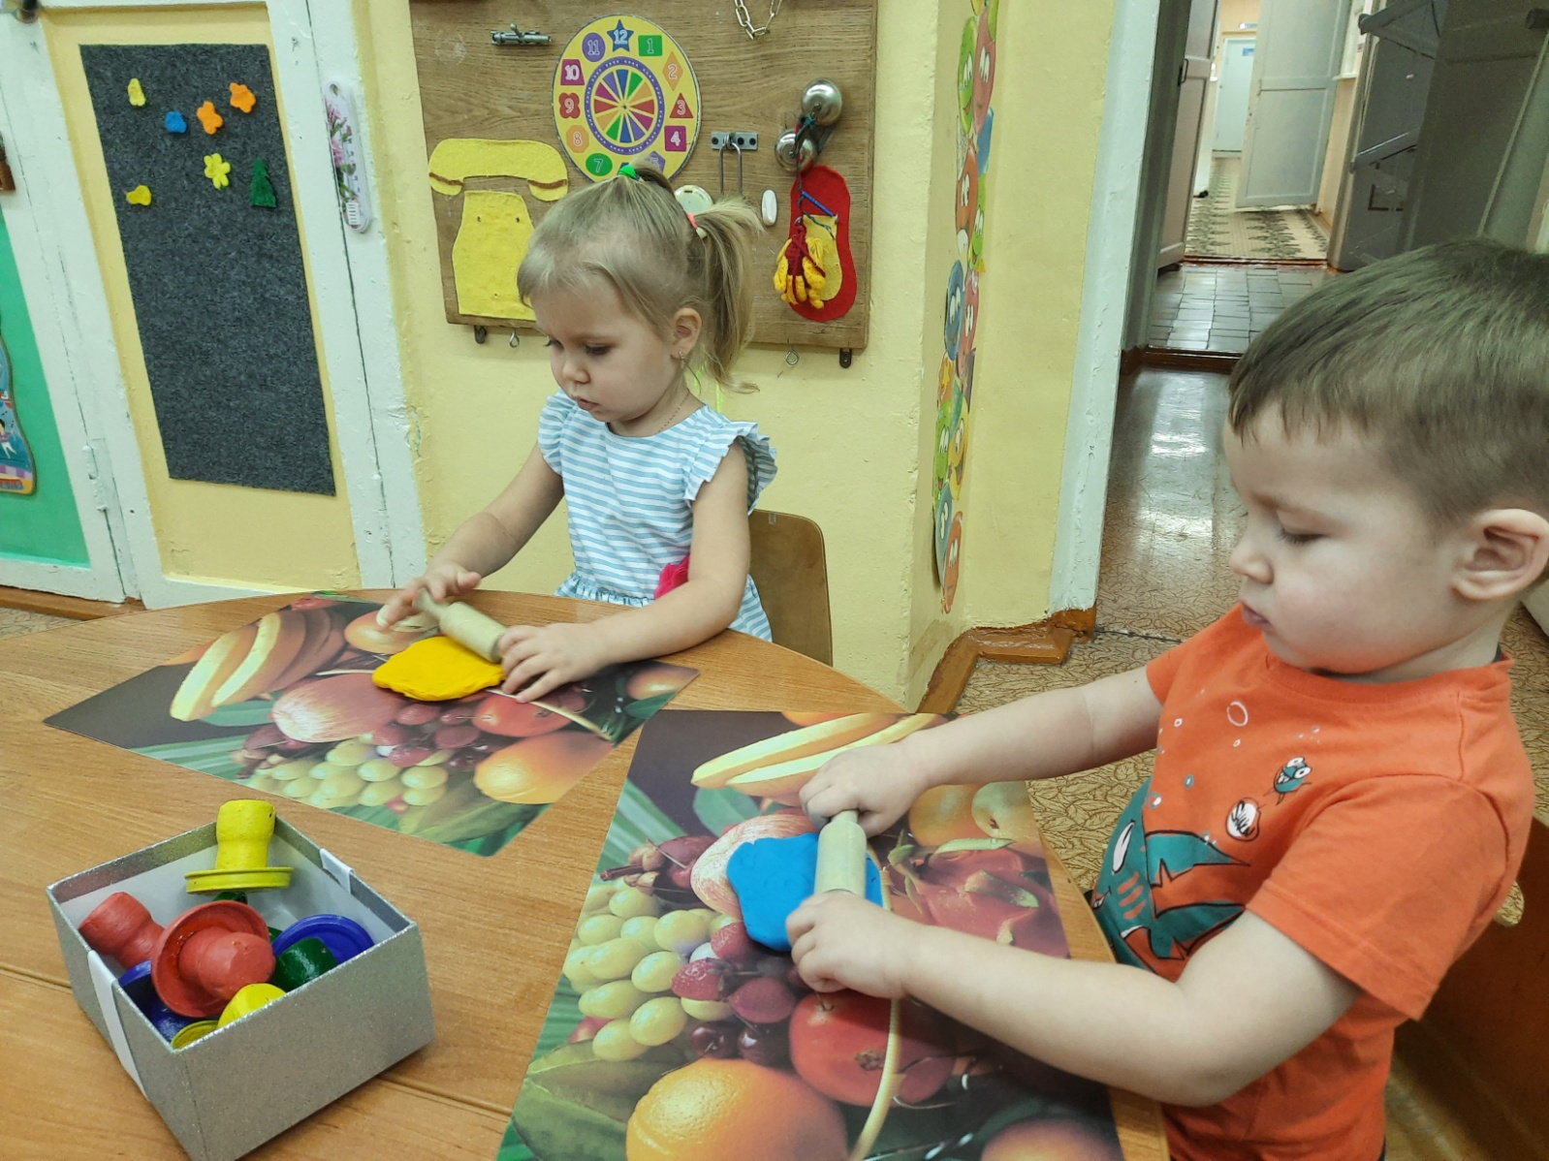
Игра «Отпечатки»
Мелкая моторика пальцев рук (нажим)
Творческое воображение
Закреплять приёмы лепки (отщипывание, скатывание)

Slide 15
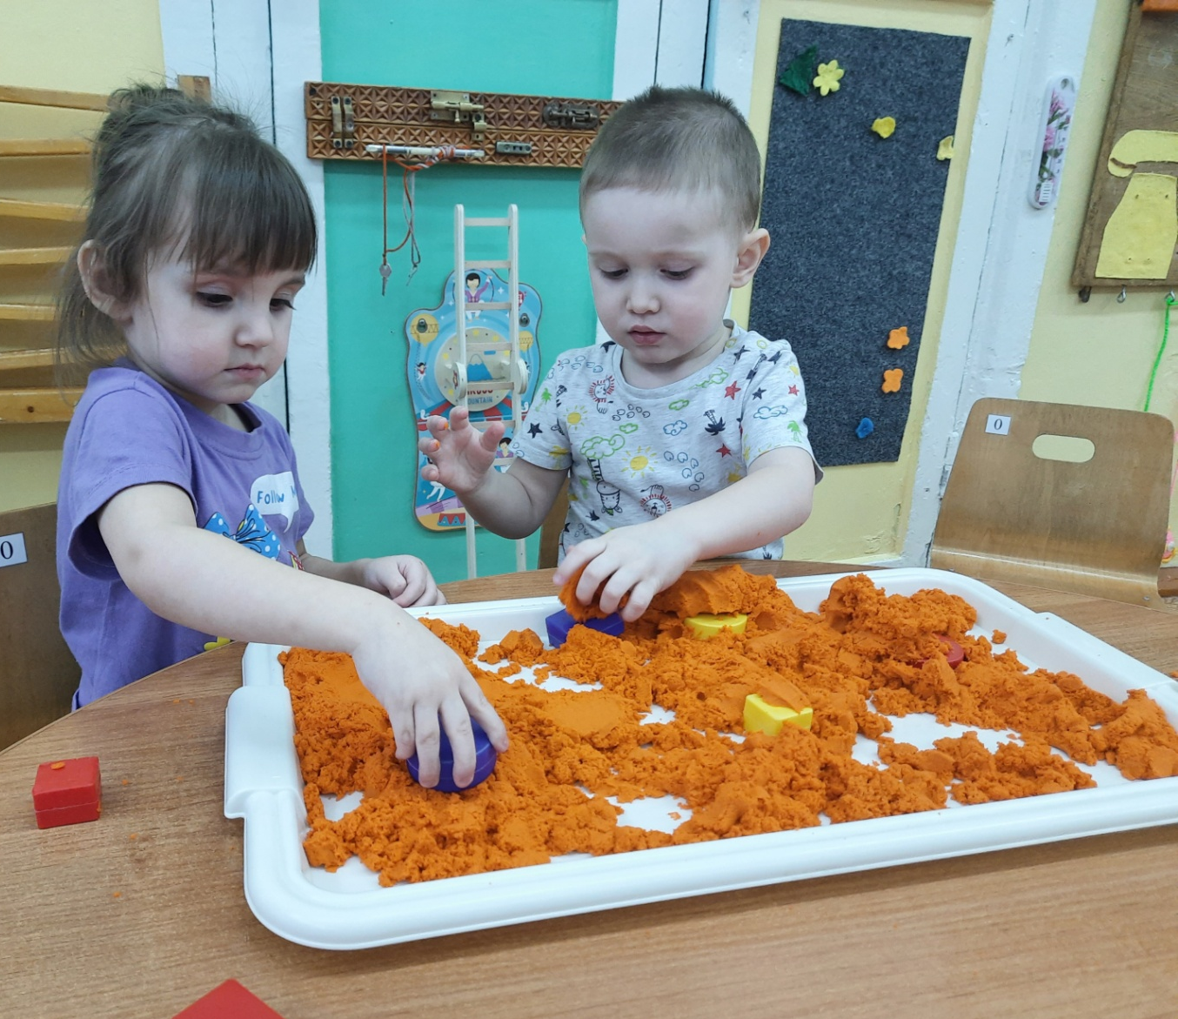
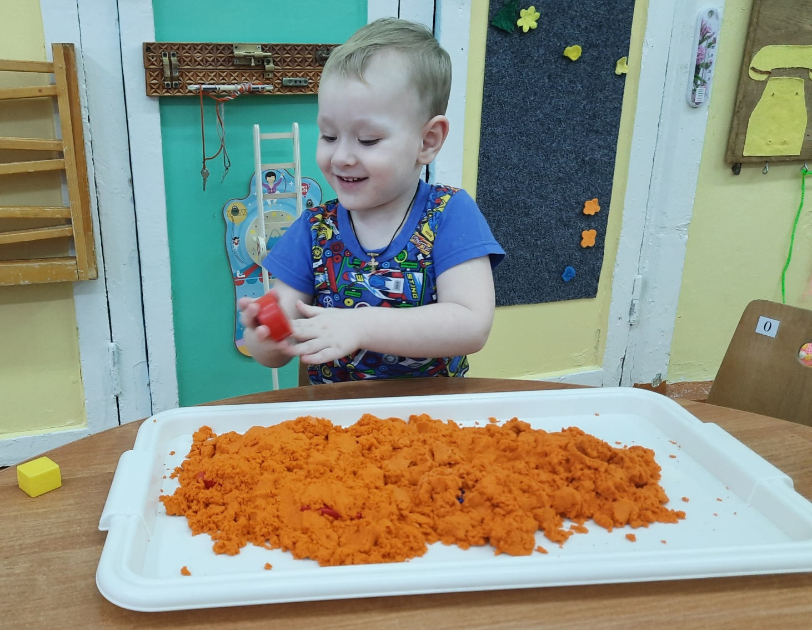
«Кинетический песок»
Мелкая моторика рук
Координация и внимание
Развитие тактильной чувствительности и осязания.

Slide 16
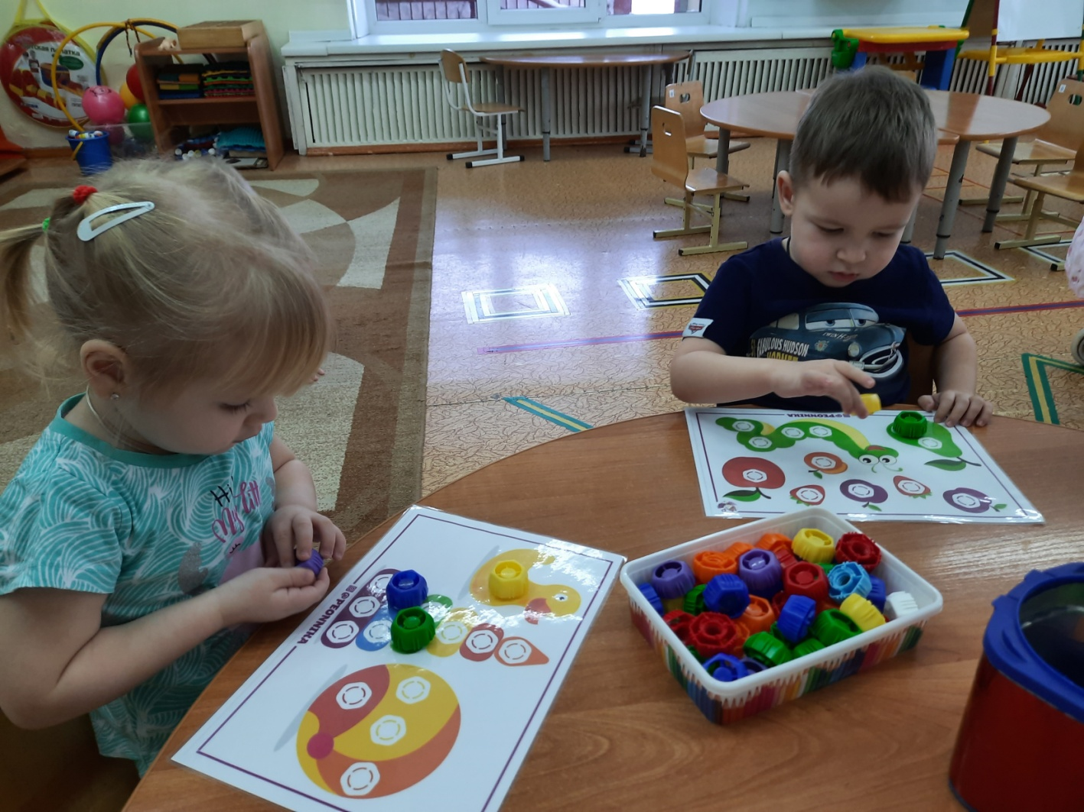
Игра «Peonnika»
Пространственные представления
Мелкая моторика рук
Развивать фантазию и воображение

Slide 17
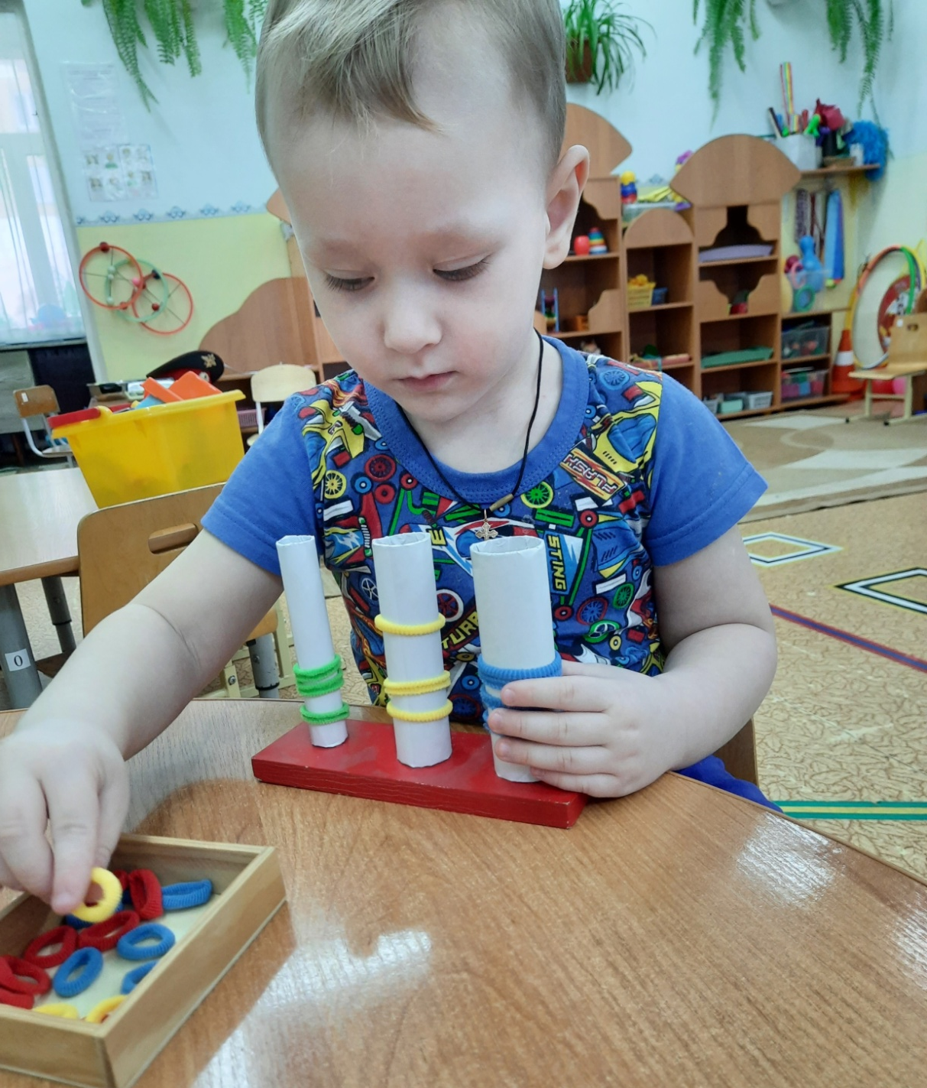
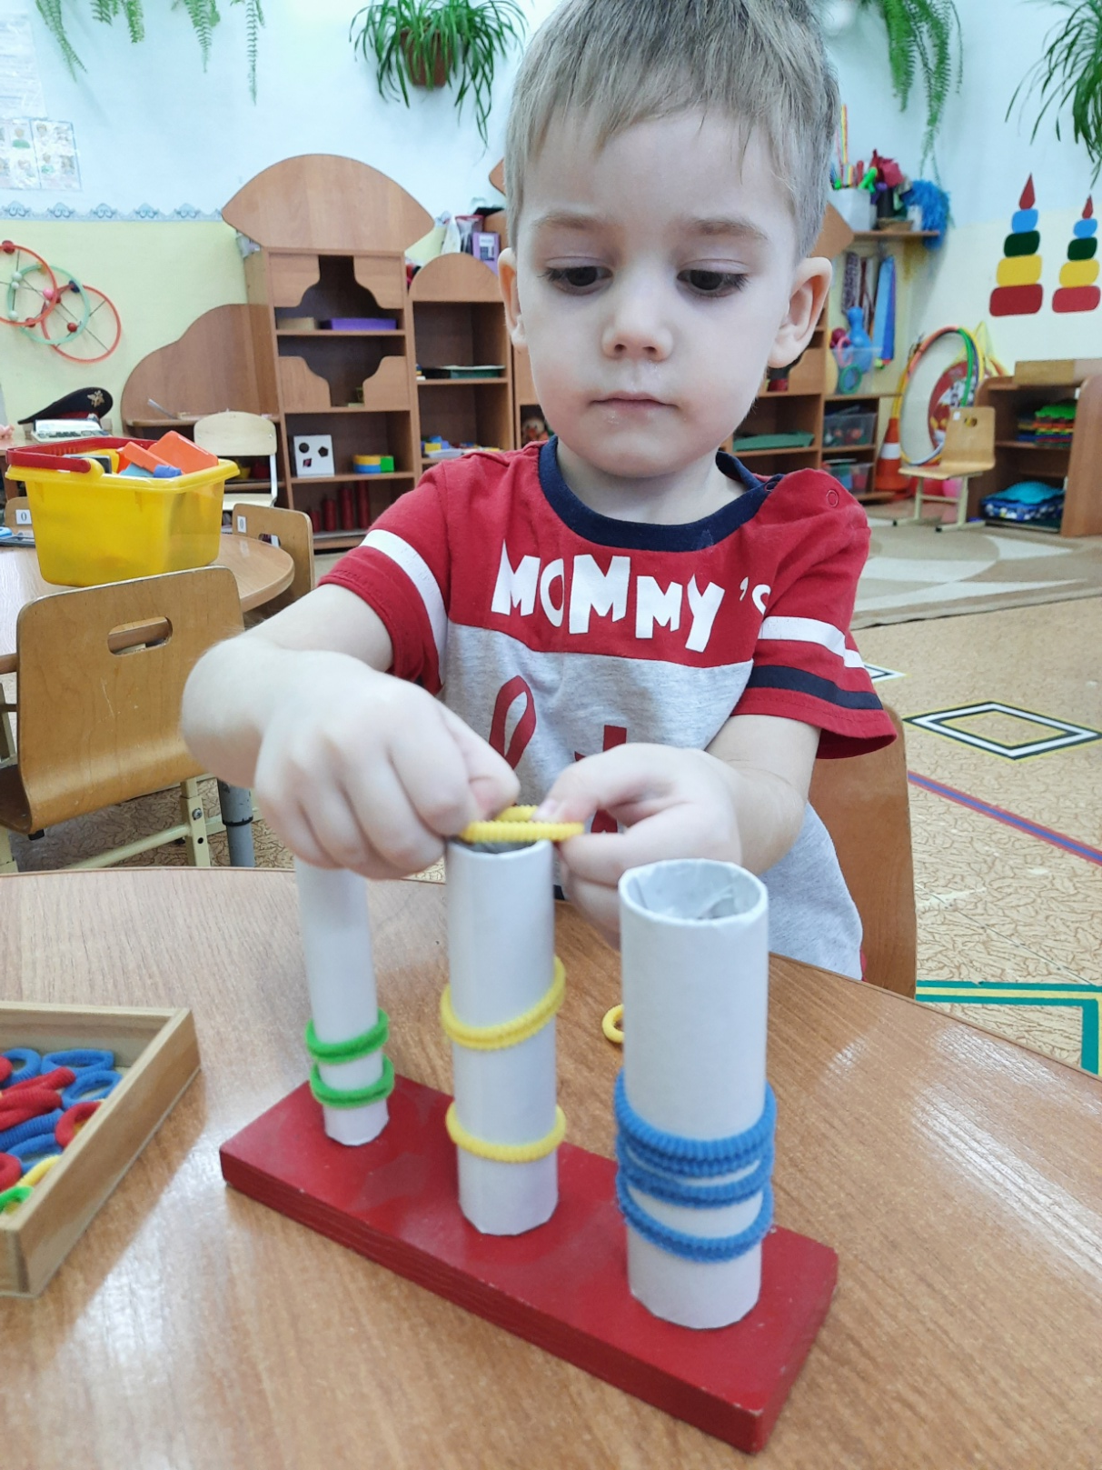
Игра «Резиночки»
Формировать умение детей ориентироваться в различных свойствах: цвете, количестве
Упражнять дошкольников в зрительно-моторной координации на основе действий с резиночками

Slide 18
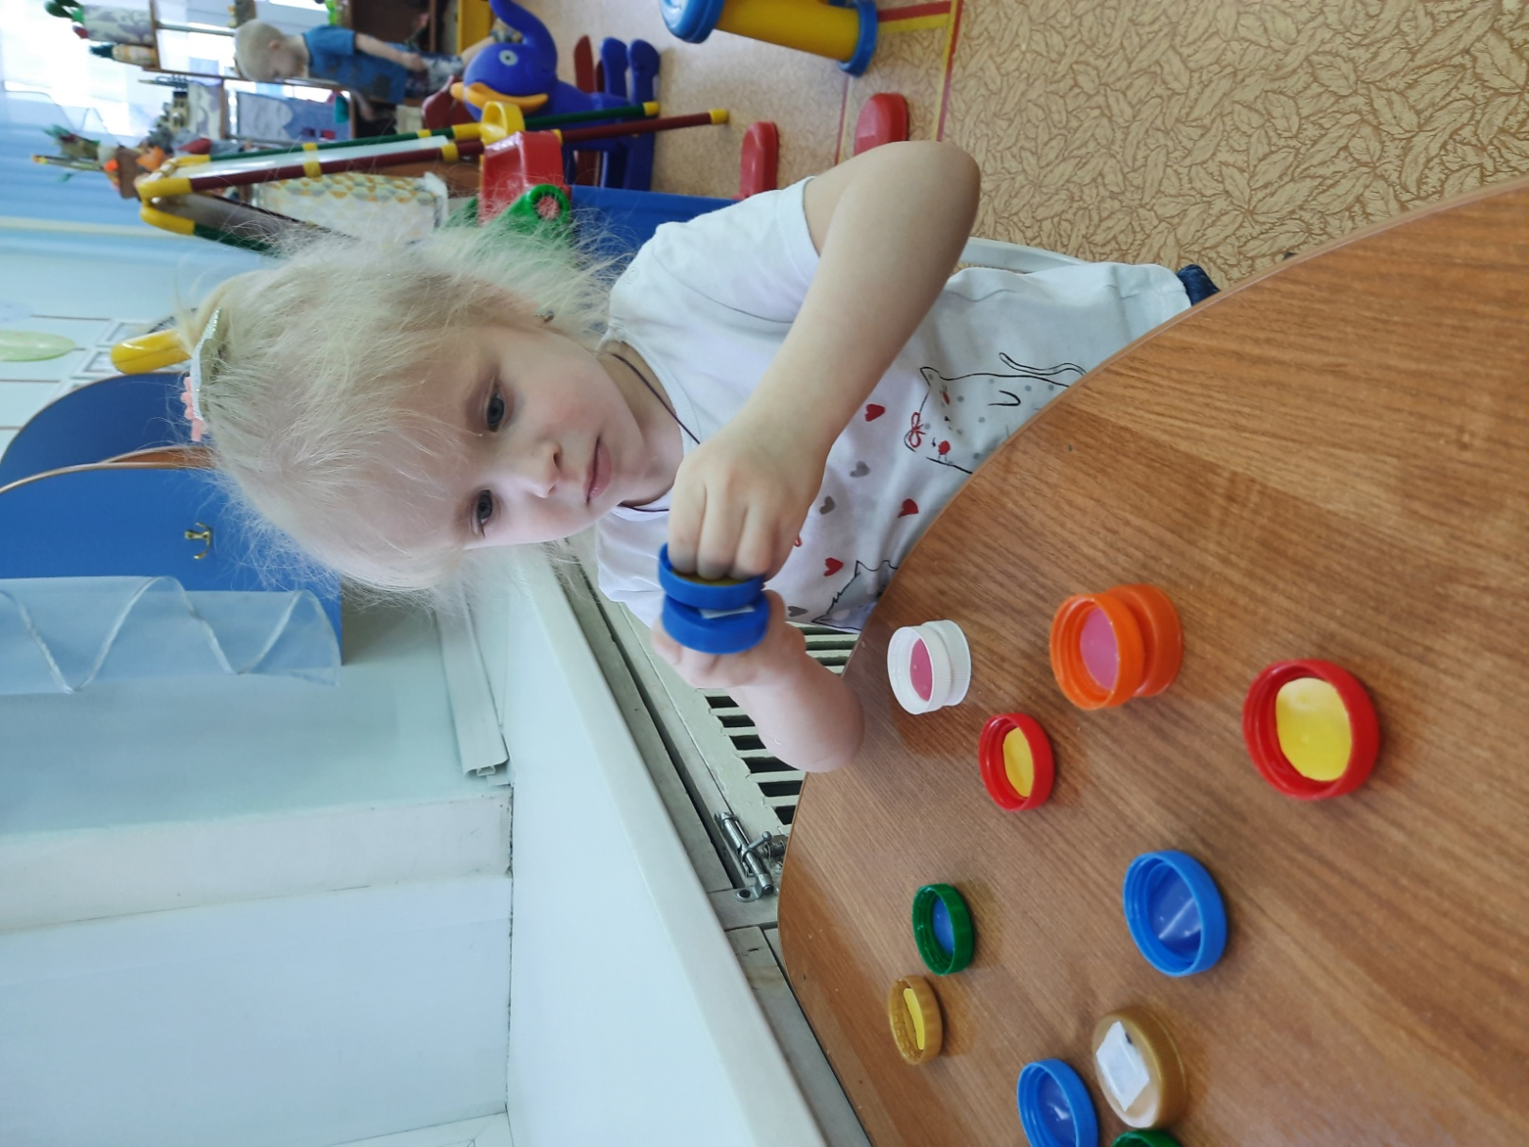
Игра «Крышечки»
Закрепление цвета
Мелкая моторика (нажим)

Slide 19
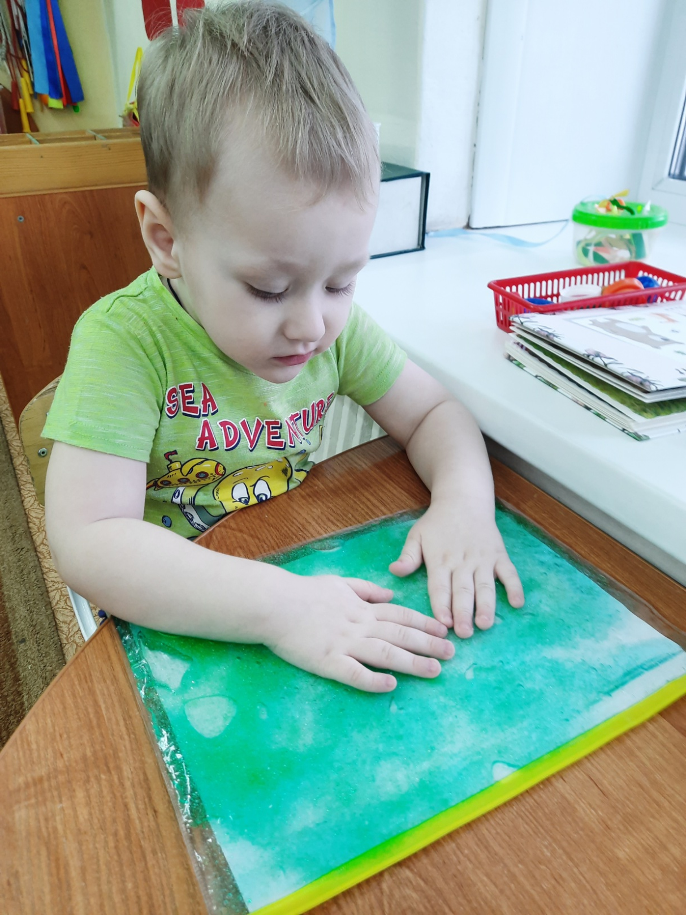
Сенсорный пакет для рисования
Развитие творческих способностей
Развитие мелкой моторики рук

Slide 20
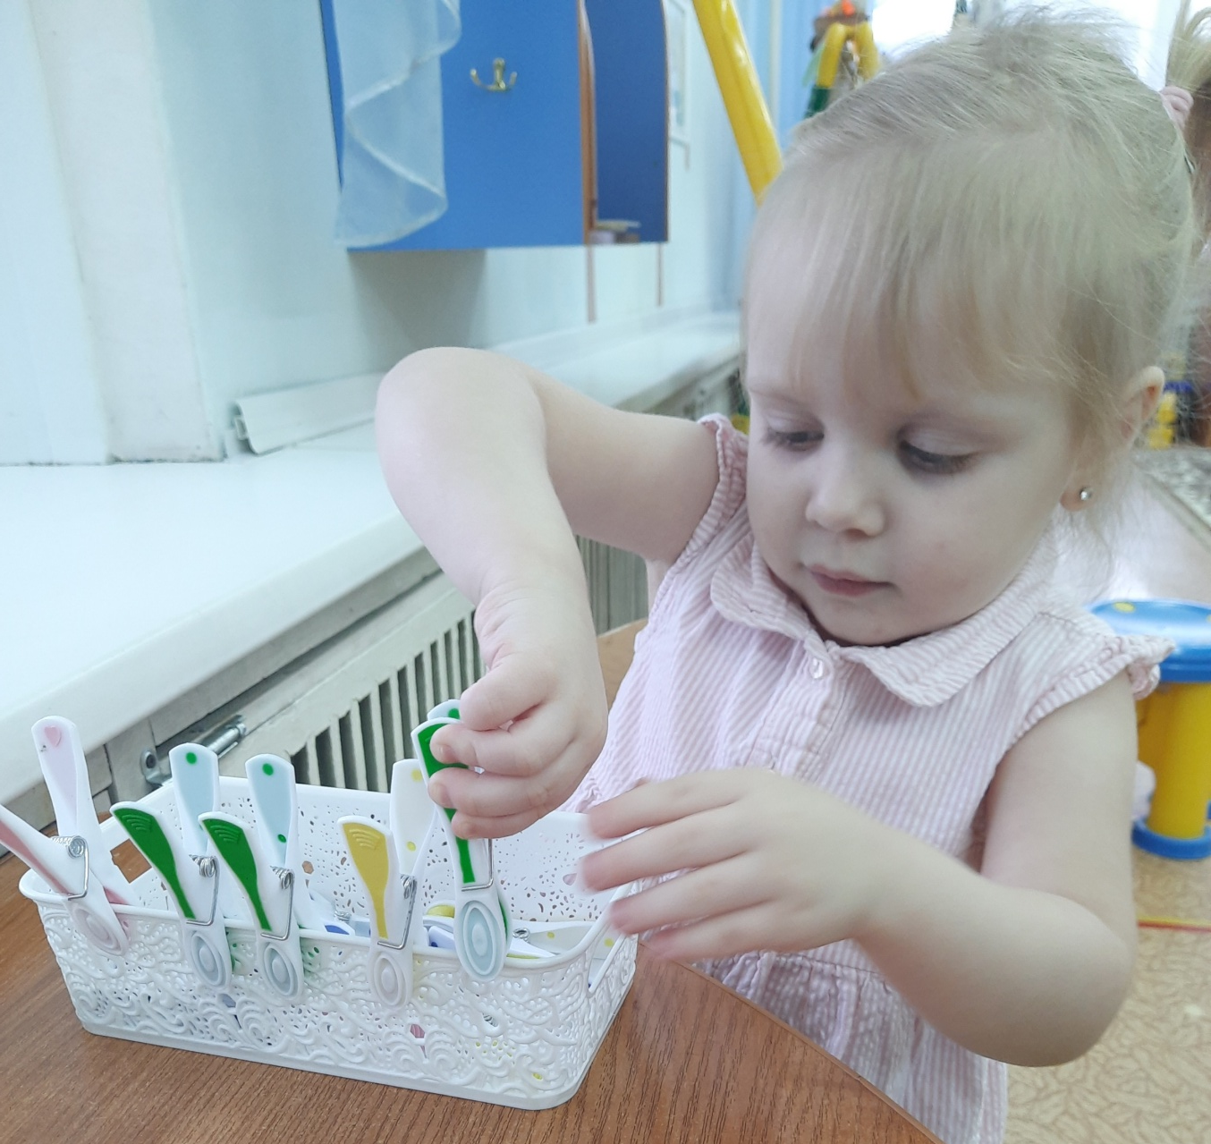
Игра «Прищепки»
Мелкая моторика пальцев рук (нажим)
Воспитывать усидчивость
Обогащать сенсорный опыт детей

Slide 21
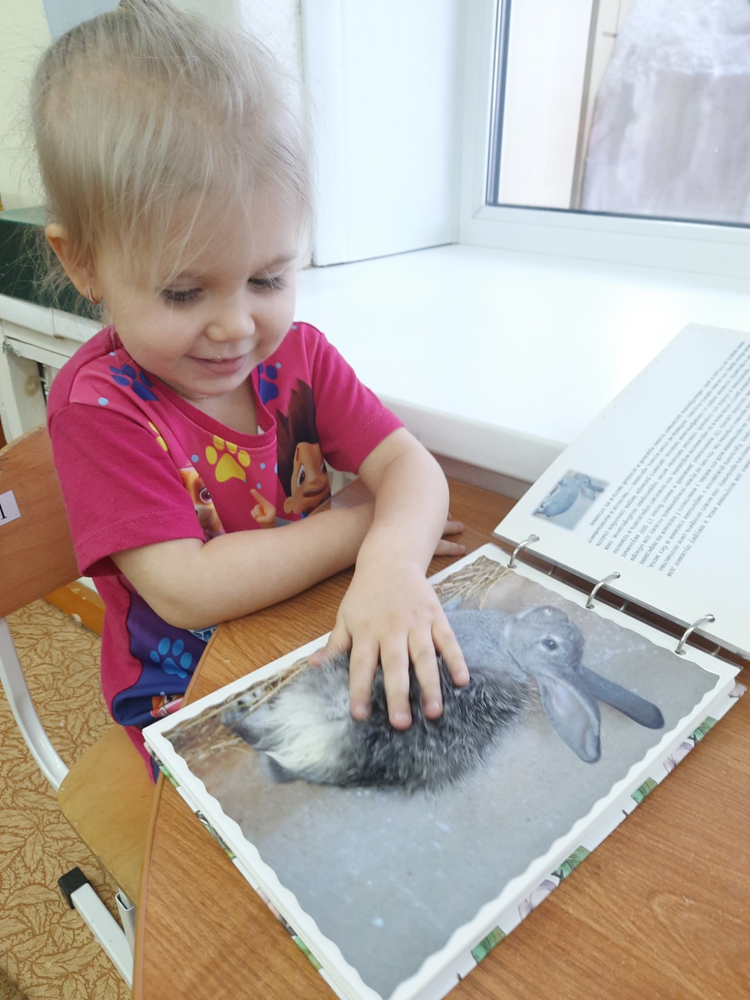
Тактильная книга
Мелкая моторика рук
Формирование основных мыслительных операции (анализ, синтез, сопоставление, обобщение, классификация и умение применять полученные знания)

Slide 22
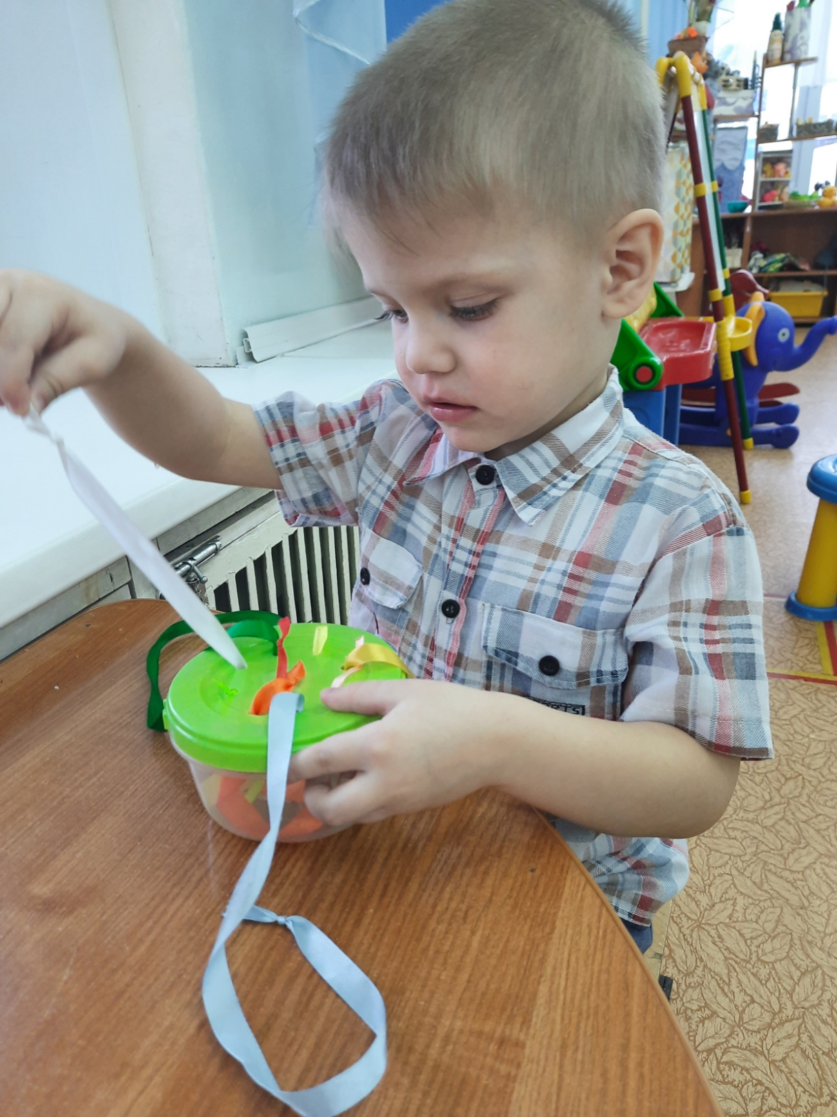
Игра «Ленточки»
Цветовое восприятие
Координация «глаз – рука»
Мелкая моторика рук (пинцетный захват, захват щепотью)

